Slide 1
Sztuka Bezstresowej Efektywności

Slide 2
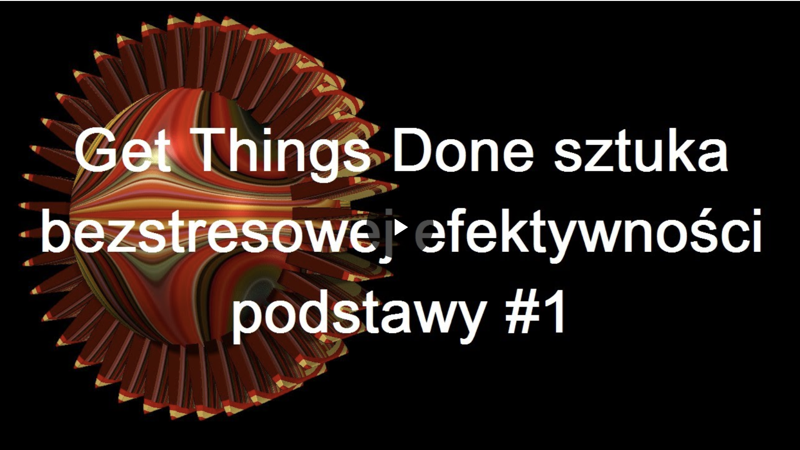
Sztuka Bezstresowej Efektywności

Slide 3
Cele kursu GTD 2021
Celem kursu jest przedstawienie możliwości wybranych elementów pakietu Microsoft Office w powiązaniu ze sztuką bezstresowej efektywności (Getting Things Done).
W tym kursie znalazły się następujące elementy pakietu Microsoft Office:
Microsoft Excel (tworzenie efektywnych kokpitów managerskich),
Microsoft Outlook,
Microsoft OneNote.

